Slide 1
石锤定位视觉方案（3D）
推动机器视觉无所不在的存在
视觉小百科

Slide 2
目录
项目描述
项目验证
1
2
2
目录
目录
目录
3
配置清单
3
4
逻辑流程
4
评估结果&注意事项
5
6
售后服务

Slide 3
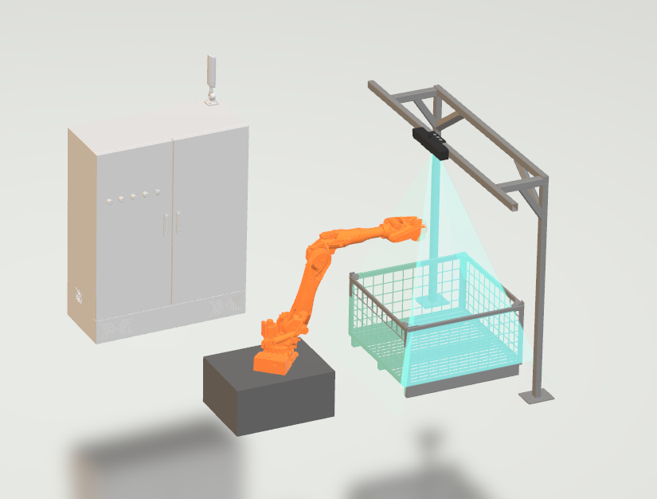
一、项目描述
●产品名称：石锤
●产品材质：石头
●产品颜色：青灰色
●产品表面状态：否
●产品尺寸(mm × mm × mm)：250*30*30
●定位精度要求(视觉)：2
●检测时产品运动速度(m/s)：0
●搜索范围(mm × mm × mm)：600.0 * 400.0 * 100.0
●工作节拍(pcs/min)：20
●相机安装方式：眼在手外
●工作距离(mm)：1150
方案布局图

Slide 4

二、项目验证
参数名称 | 参数值
3D结构光相机型号 | DPS1000B
3D结构光相机类型 | 3D结构光相机
中场视野 | 890×555
相机精度 | 0.1mm@1m
采集时间 | 1
Z(工作距离) = 1150mm, X视野大小 = 555mm, Y视野大小 = 890mm, Z向视野大小 = 700mm
视野图

Slide 5

二、项目验证
检测流程

Slide 6

三、配置清单
系
统
构
成

Slide 7
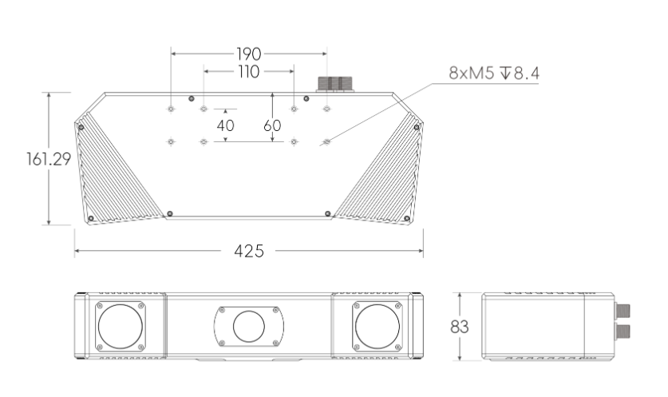
三、配置清单
相机尺寸图

Slide 8
三、配置清单
序号 | 名称 | 型号 | 单位 | 数量 | 厂家
1 | 3D结构光相机 | DPS1000B | 台 | 1 | 大华/dahua
2 | 工控机 | - | 台 | 1 | -
3 | 显示器 | - | 台 | 1 | -
4 | 软件 | Mech-Vision-VIZ | 套 | 1 | 梅卡曼德/MechMind

Slide 9
四、逻辑流程
逻辑流程
├── 图像采集
│ ├── 从相机获取图像
│ │ ├── 选择相机并连接
│ │ ├── 使用"calib"参数组进行标定模式采集
│ │ ├── 设置搜索范围为600×400×100mm的3D ROI
│ │ └── 启用点云质量检查（确保标定板圆心清晰可见）
├── 预处理
│ ├── 点云降采样
│ │ └── 设置降采样步长以平衡精度与处理速度
│ ├── 点过滤
│ │ └── 移除非有效点云噪声（阈值设为3mm）
│ ├── 计算点云法向并滤波
│ │ └── 提取石锤表面法向量用于后续位姿计算
│ └── 提取3D ROI内点云
│ └── 限定检测区域为料筐内600×400×100mm空间
├── 3D工件识别
│ ├── 3D工件识别工具
│ │ ├── 加载石锤点云模板（尺寸250×30×30mm）
│ │ ├── 设置匹配容差为±2mm（满足定位精度要求）
│ │ └── 启用尺寸分类过滤（排除非目标尺寸物体）
│ ├── 调整位姿V2
│ │ ├── 坐标系转换至机器人基坐标系
│ │ ├── 绕Z轴旋转使工件方向统一
│ │ └── 沿Z轴平移至抓取安全高度

Slide 10
四、逻辑流程
│ └── 3D位姿排序V2
│ ├── 按置信度降序排列
│ └── 限制输出最高置信度的前5个位姿
├── 结果处理
│ ├── 过滤
│ │ └── 根据阈值筛选有效位姿（保留置信度>85%）
│ ├── 计算两位姿沿Z轴距离
│ │ └── 验证抓取点与料筐底面的安全距离
│ └── 生成抓取点
│ ├── 设置抓取偏移量（X/Y轴对准工件中心）
│ └── 添加防碰撞裕度（Z轴预留10mm安全距离）
├── 通信处理
│ ├── 配置TCP/IP通信
│ │ ├── 选择标准接口模式
│ │ └── 设置通信超时时间为500ms
│ ├── 输出机器人路径
│ │ ├── 端口类型设为"预定义（机器人路径）"
│ │ └── 启用路径点平滑处理（最大速度0.5m/s）
│ └── 通知接口
│ └── 配置抓取完成信号反馈机制
└── 统计处理
├── 计算位姿重复精度
│ └── 记录连续20次检测的位姿偏差（目标<2mm）
└── 保存检测结果到文件
└── 包含位姿坐标、置信度及检测时间戳

Slide 11
五、评估结果&注意事项
05 评估结果 & 注意事项
现场环境
相机安装
物料一致性
风险点：环境光干扰导致点云质量下降（青灰色石锤表面反光特性）
解决方案：加装遮光罩并控制现场环境照度≤500lux
风险点：1150mm长距离安装易受机械振动影响（眼在手外结构）
解决方案：采用双层减震支架+相机固定法兰联用
风险点：石锤堆叠间隙不均可能触发误检（尺寸公差±2mm要求）
解决方案：增加料筐底部限位导槽保证最小间距≥40mm

Slide 12

六、售后服务
该设备上线后使用初期，我们会派专人进行全程跟踪；
处理解决可能发生的设备异常；
对现场人员进行培训指导；
设备调试完成后：售后服务一年；
若客户提出设备升级需求，我们会及时为您提供升级新方案。

Slide 13


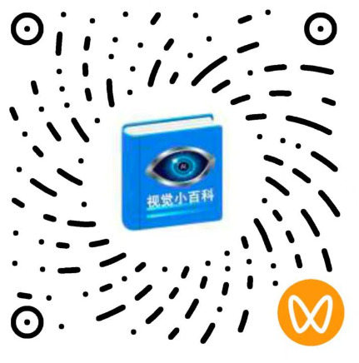
感谢关注
视频号
抖音
更多信息请访问：www.ytzrtx.com

